Slide 1
DEPARTAMENTO DE CIENCIAS DE LA VIDA
CARRERA DE INGENIERÍA EN BIOTECNOLOGÍA
PROYECTO DE INVESTIGACIÓN PREVIO A LA OBTENCIÓN DEL TÍTULO DE INGENIERO EN BIOTECNOLOGÍA
TEMA: “VALIDACIÓN DEL MÉTODO DE DETERMINACIÓN DE NITRITOS POR ESPECTROFOTOMETRÍA DE LUZ VISIBLE EN AGUA SUPERFICIAL Y POTABLE EN LA EMPRESA PÚBLICA METROPOLITANA DE AGUA POTABLE Y SANEAMIENTO (EPMAPS).”
Elaborado por:
Sánchez Alexander Wladimir
Director del Proyecto:
Ing. Rafael Vargas Verdesoto
Sangolquí, 2017

Slide 2
ÍNDICE
Formulación del Problema
Justificación del Problema
Introducción
Metodología
Objetivos
Resultados y Discusión
Conclusiones y Recomendaciones
Notes:
Sigue escuel politecinca del ejercito en la base de l adispos

Slide 3
FORMULACIÓN DEL PROBLEMA

Slide 4
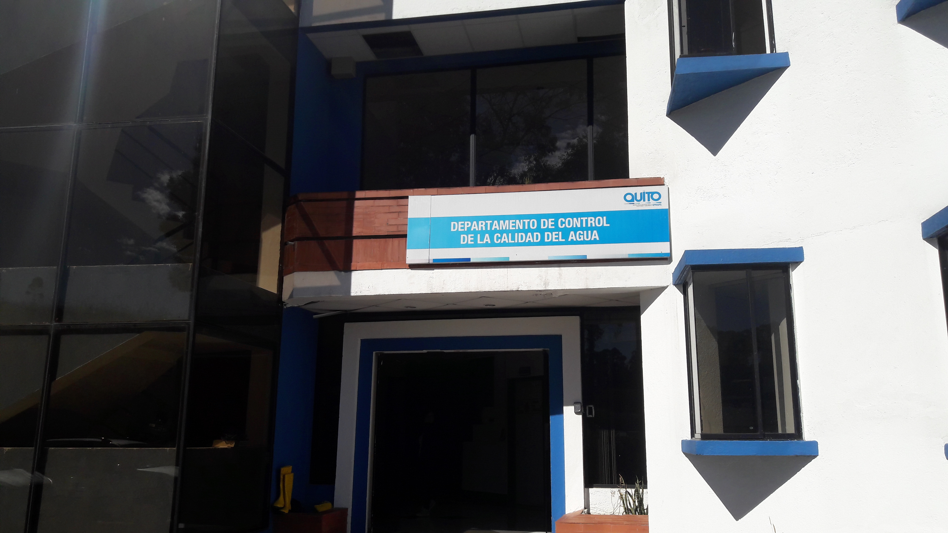
El Laboratorio Central de control de calidad del agua L3C de la EPMAPS se encuentra certificada por el Servicio de Acreditación Ecuatoriana bajo la norma ISO 17025.
El L3C no cuenta con un método de determinación de nitritos por espectrofotometría.
Los nitritos son un parámetro de la NTE INEN 1108 y describe los requisitos para el agua potable.

Slide 5
La OMS advierte sobre la presencia de nitritos en el agua de bebida por que puede ocasionar problemas de salud especialmente en niños y personas inmunocomprometidas.
El agua superficial va a ser potabilizado y va a llegar a los hogares para ser consumido por todas las personas, por ello es indispensable analizar las impurezas.
Es indispensable la implementación y validación de un método de determinación de nitritos para agua de bebida y superficial para asegurar que su concentración se encuentre dentro de la NTE INEN 1108.

Slide 6
JUSTIFICACIÓN DEL PROBLEMA

Slide 7
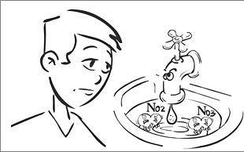
El recurso hídrico es el componente principal de la vida, su disponibilidad y calidad determinan en gran medida la salud de una población.
El agua de bebida tiene requisitos permisibles dados por el INEN para asegurar su calidad.
Uno de los requisitos de calidad del agua potable, es la concentración de nitritos.
El ion nitrito en grandes cantidades es tóxico debido a que tiene una gran capacidad de oxidar la hemoglobina a metahemoglobina oxidando al Hierro de Fe⁺² a Fe⁺³ , inhibiendo la función de transportar el oxígeno por la sangre especialmente en niños.

Slide 8
Muchas de las decisiones que se toman en las plantas de tratamiento de agua potable de la EPMAPS se llevan a cabo por los resultados obtenidos en el L3C.
Es importante que los métodos que se implementan en el L3C estén acreditados por el SAE, siendo la validación parte fundamental de este proceso, asegurando que los datos obtenidos son confiables.

Slide 9
OBJETIVOS

Slide 10
Objetivo General
Validar el método para la determinación de nitritos por espectrofotometría de luz visible en agua superficial y potable en la empresa pública metropolitana de agua potable y saneamiento (EPMAPS).
Objetivos específicos.
Determinar los parámetros de validación del nuevo método desarrollado como lo son: Selectividad y especificidad, linealidad, coeficiente de correlación, límite de cuantificación, intervalo de trabajo, precisión, exactitud e incertidumbre.
Implementar el método de determinación de nitritos por espectrofotometría en agua superficial y potable en el Laboratorio Central de Control de Calidad (L3C) de la EPMAPS.
Determinar la concentración de nitritos en muestras de agua superficial y potable de diversas plantas de tratamiento y posibles interferencias en el método.

Slide 11
INTRODUCCIÓN

Slide 12
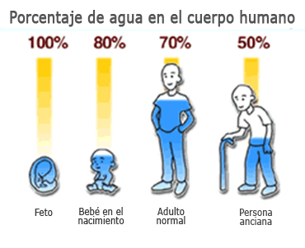
RECURSO AGUA
Conjunto de elementos en la cual cada molécula está formada por dos átomos de hidrógeno y uno de oxígeno que se encuentra en estado líquido, es el principal componente de la vida y el más abundante compuesto de la mayoría de organismos.
Según el Programa de las Naciones Unidas para el Medio Ambiente (PNUMA, 2003), el agua envuelve el 75% de la superficie del planeta terrestre.
El 97.5% del agua es salada, y sólo el 2.5% del agua es dulce → casi toda esta congelada en los glaciares y los polos → el 30% es subterránea. y en lagos y ríos sólo hay 0.3%.

Slide 13
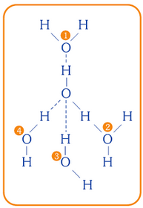
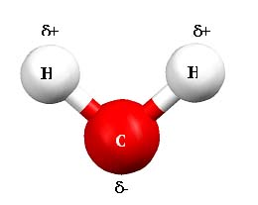
PROPIEDADES DEL AGUA
Tensión superficial, calor específico, adhesión, homeostasis, conductividad térmica, etc.
Disolvente universal
Obteniéndose cargas opuestas en las moléculas permitiendo que moléculas vecinas se atraigan y se unan por puentes de hidrógeno.
Molécula dipolar, que tiene un polo positivo por parte de los átomos de hidrógeno y negativo en el átomo de oxígeno, unidas por una unión covalente.

Slide 14
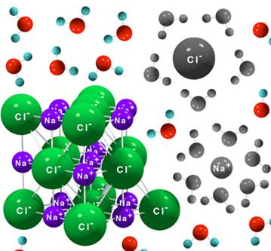
Compuestos iónicos
Las redes cristalinas que forman las sales inorgánicas como el NaCl les permiten estar estables por la atracción electrostática.
El agua debido a su carácter dipolar es capaz de introducirse en la red de las sales inorgánicas rodeando los iones y debilitando la atracción entre ellos consiguiendo que se separen.
La tendencia a oponerse a la atracción electrostática entre iones, se define como la constante dieléctrica D.
Líquido | Constante dieléctrica D
Agua | 80
Metanol | 33
Etanol | 24
Acetona | 21.4
Benceno | 2.3
Hexano | 1.9

Slide 15
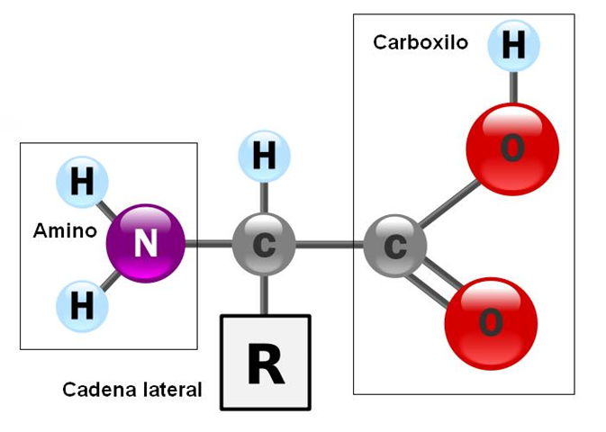
NITRÓGENO
El nitrógeno forma parte de compuestos orgánicos fundamentales como lo son:
Los aminoácidos, que son el compuesto básico para formar las proteínas.
Los ácidos nucleicos.
Azúcares aminadas.
Ciertos polímeros.

Slide 16
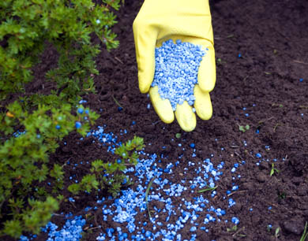
NITRÓGENO EN LA NATURALEZA
La concentración de Nitrógeno en agua pueden elevarse por la agricultura debido al abuso en la utilización de abonos químicos especialmente en invierno.
Los químicos son arrastrados por la lluvia y no permiten que los vegetales metabolicen completamente el nitrógeno
Permitiendo que estos compuestos se trasladen hacia ríos o lagunas que corresponden al agua superficial que se utiliza en el tratamiento de agua potable.

Slide 17
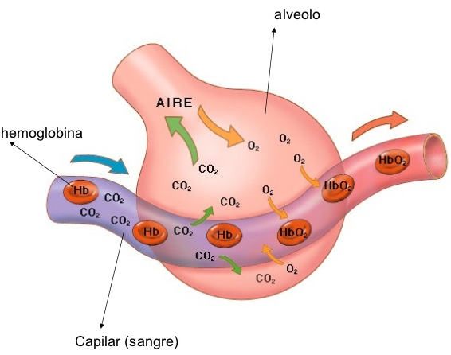
PROBLEMAS DE NITRITOS EN LA SALUD
Los nitritos pueden causar varios problemas en la salud especialmente en niños menores de seis meses.
Transforma a la hemoglobina a otro tipo denominada metahemoglobina y la acumulación anormal de esta molécula provoca la enfermedad denominada el síndrome del bebé azul
Los síntomas de esta enfermedad son: fatiga, dificultad respiratoria, dolor de cabeza, falta de energía.

Slide 18
METODOLOGÍA

Slide 19
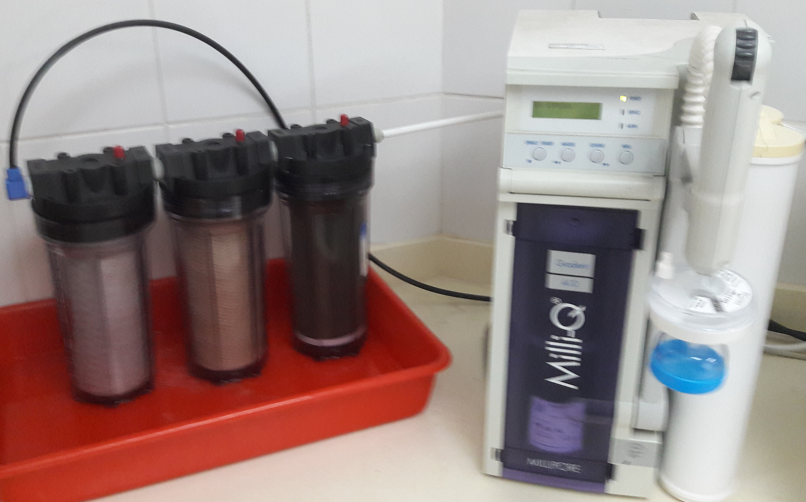
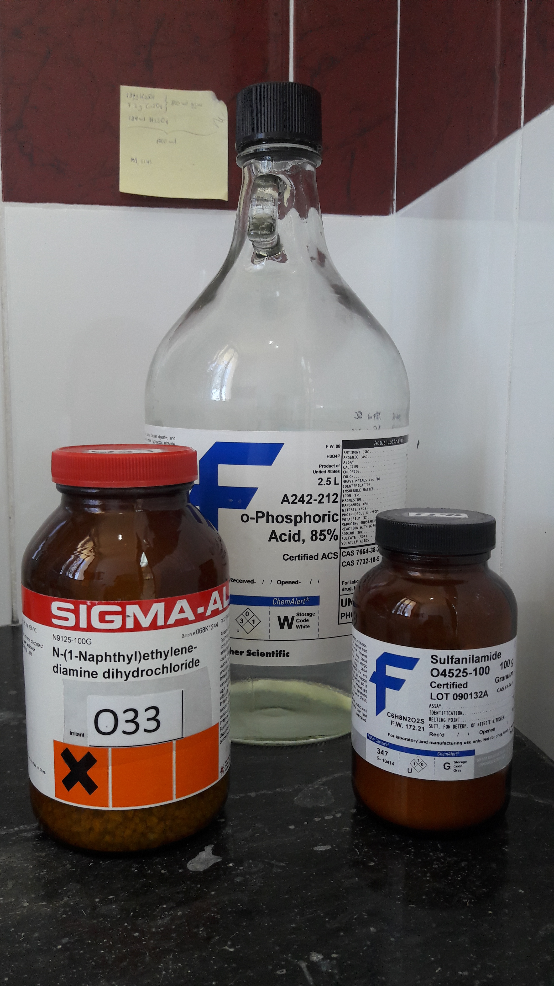
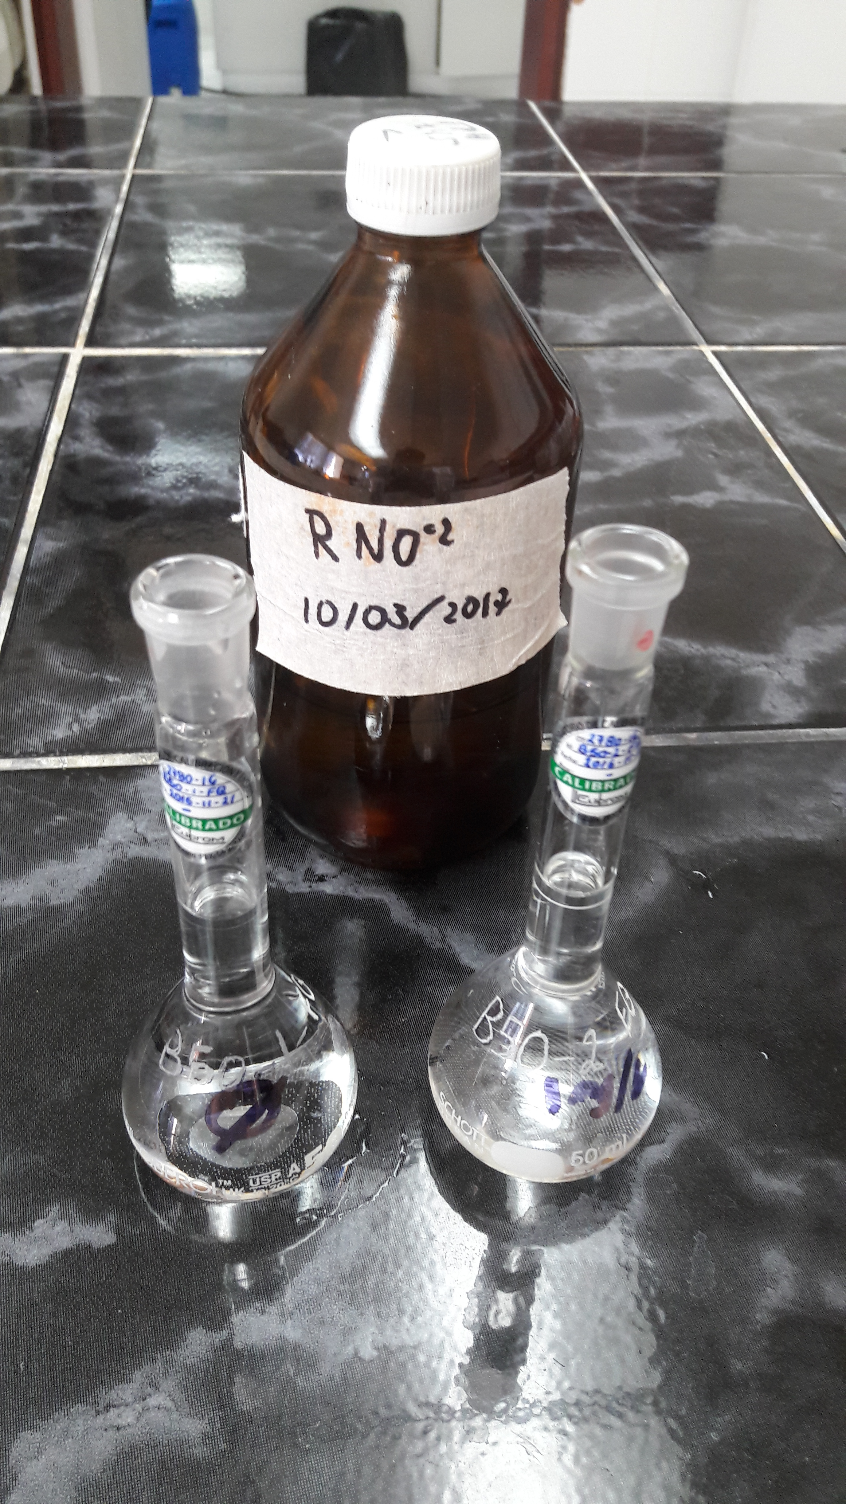
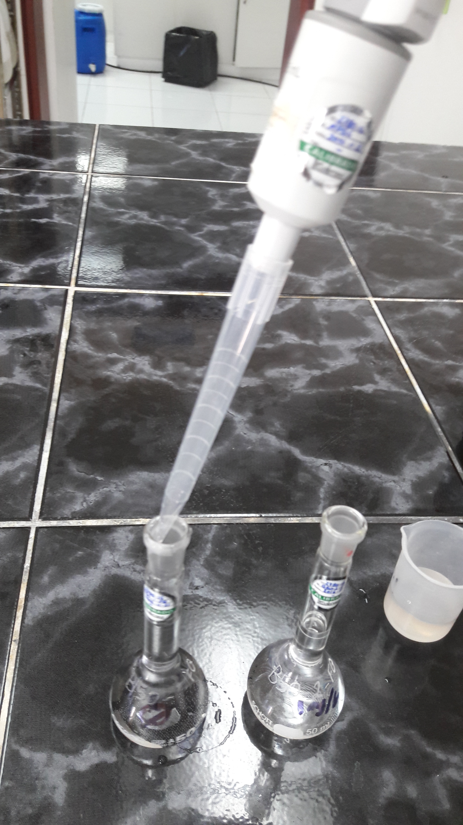
FASE INICIAL DE LABORATORIO
Reactivo de color
Micropipeta de 5 ml.
Agua ultra pura libre de nitritos
Balón aforado de 50 ml.

Slide 20
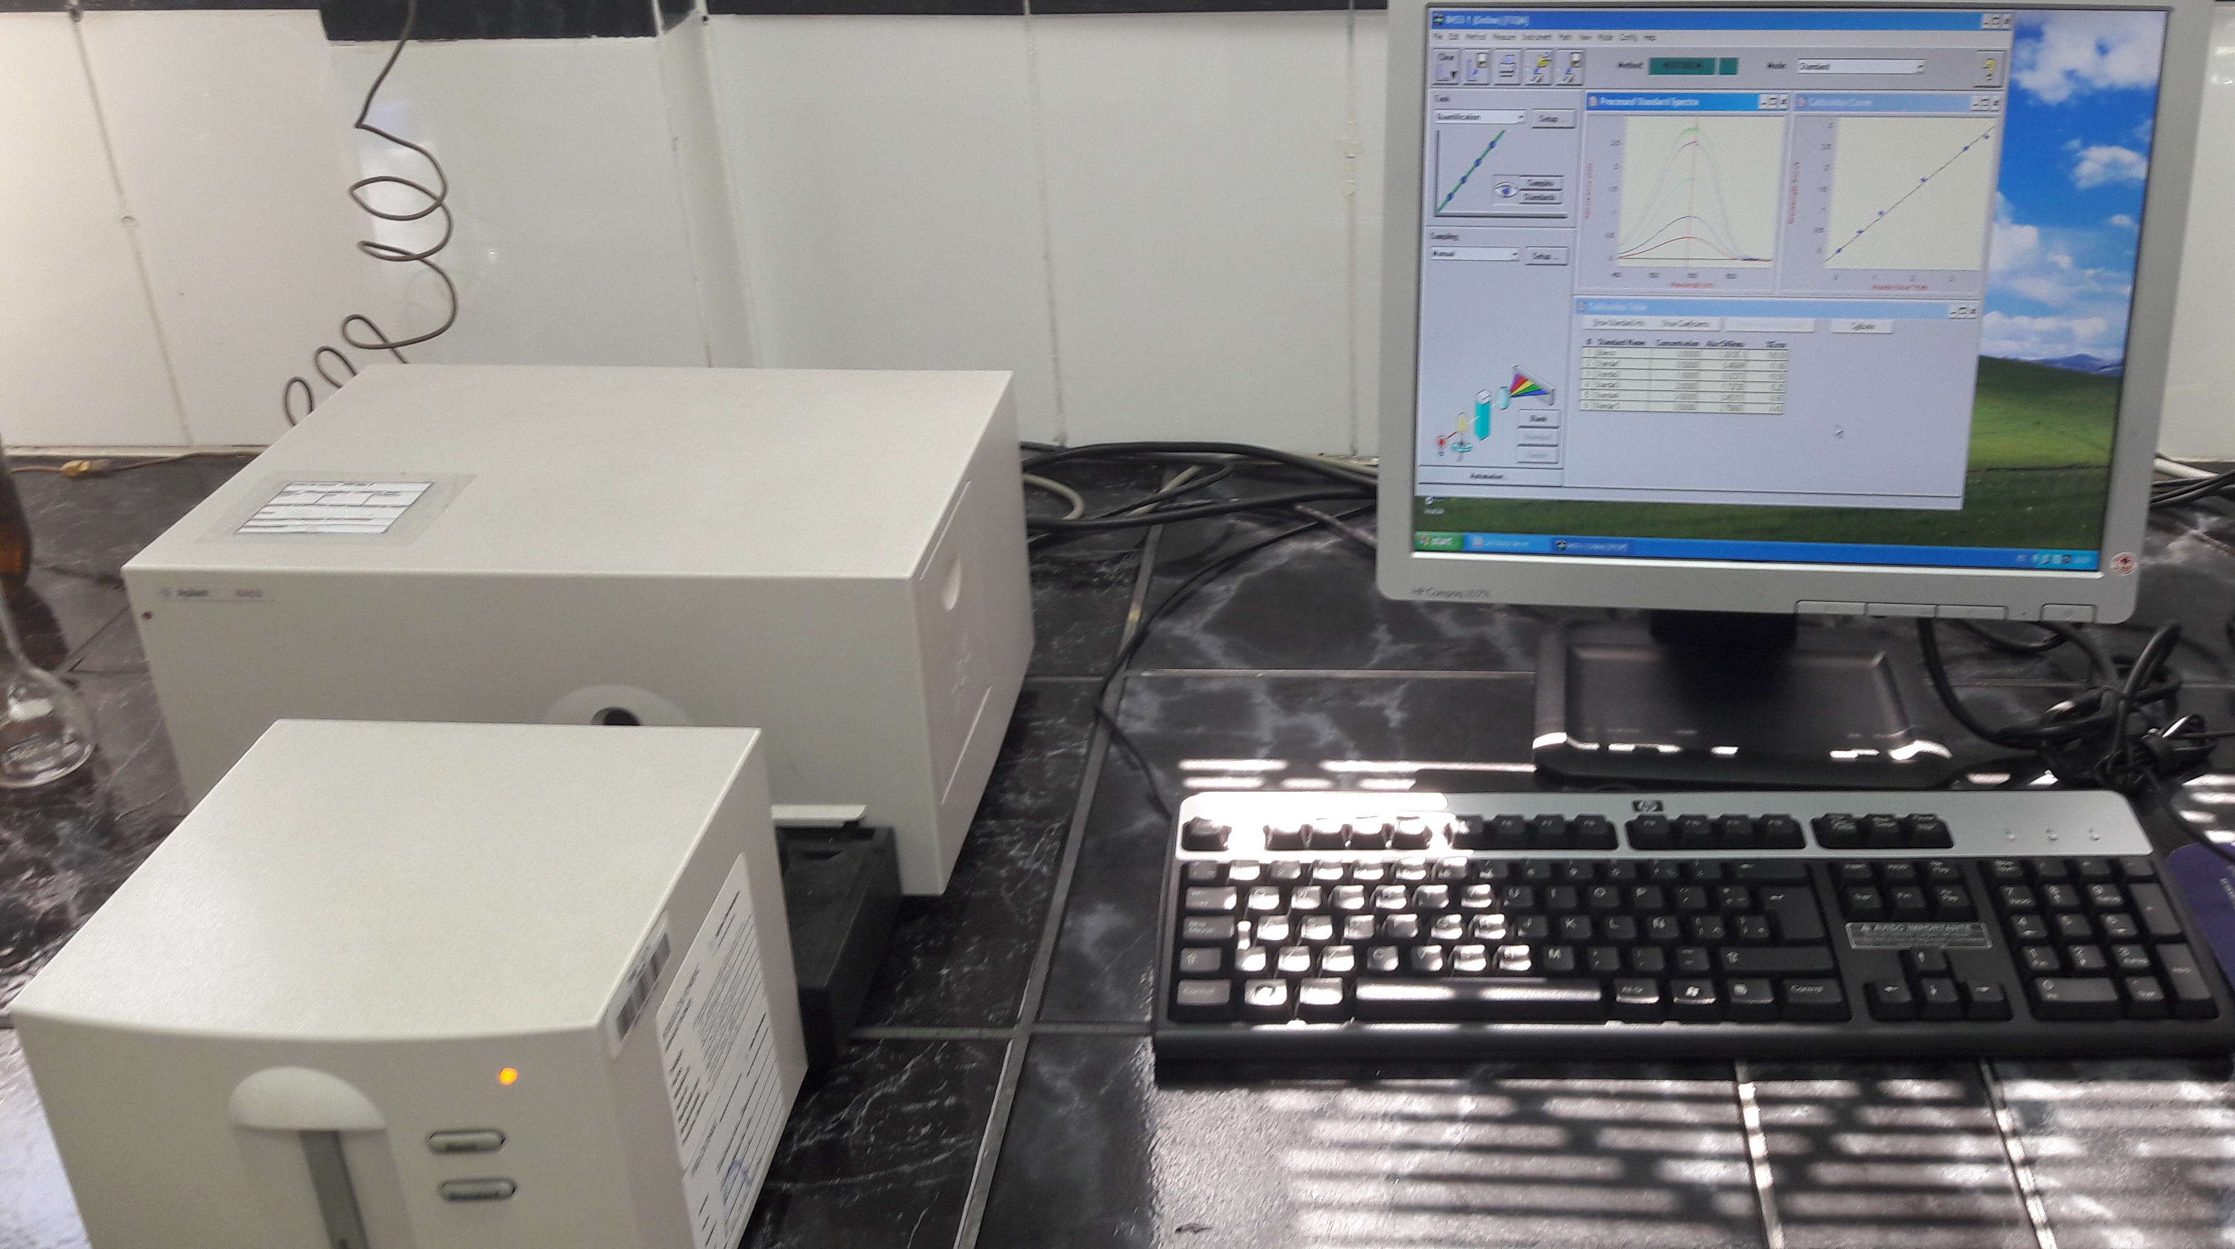
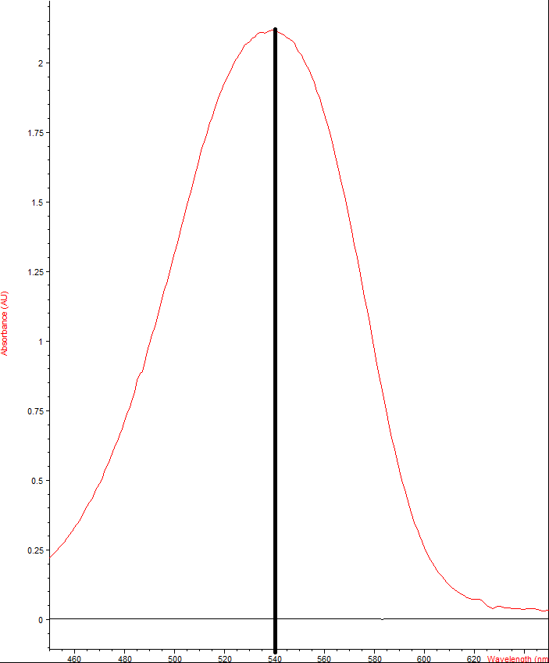
Celda de cuarzo de 1 cm de longitud
Espectrofotómetro de luz visible Agilent 8453.

Slide 21
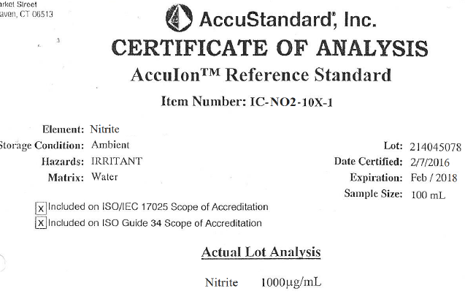
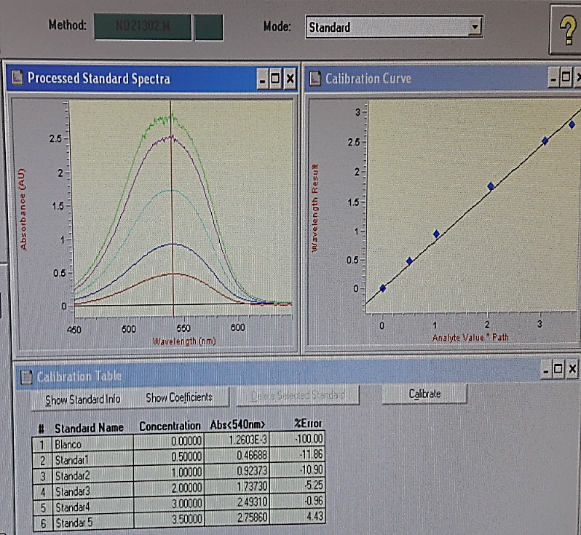
Patrón primario de 1000mg/L de NO₂⁻¹ certificado y vigente
patrón primario de 1000 mg/L de NO₂⁻¹
solución madre de 10 mg/L de NO₂⁻¹
Analito | Nitrito
Concentración | 0.5 mg/L | 1 mg/L | 2 mg/L | 3 mg/L | 3.5 mg/L
Día | Repeticiones
1 | 3 | 3 | 3 | 3 | 3
2 | 3 | 3 | 3 | 3 | 3
3 | 3 | 3 | 3 | 3 | 3
4 | 3 | 3 | 3 | 3 | 3
TOTAL | 12 | 12 | 12 | 12 | 12

Slide 22
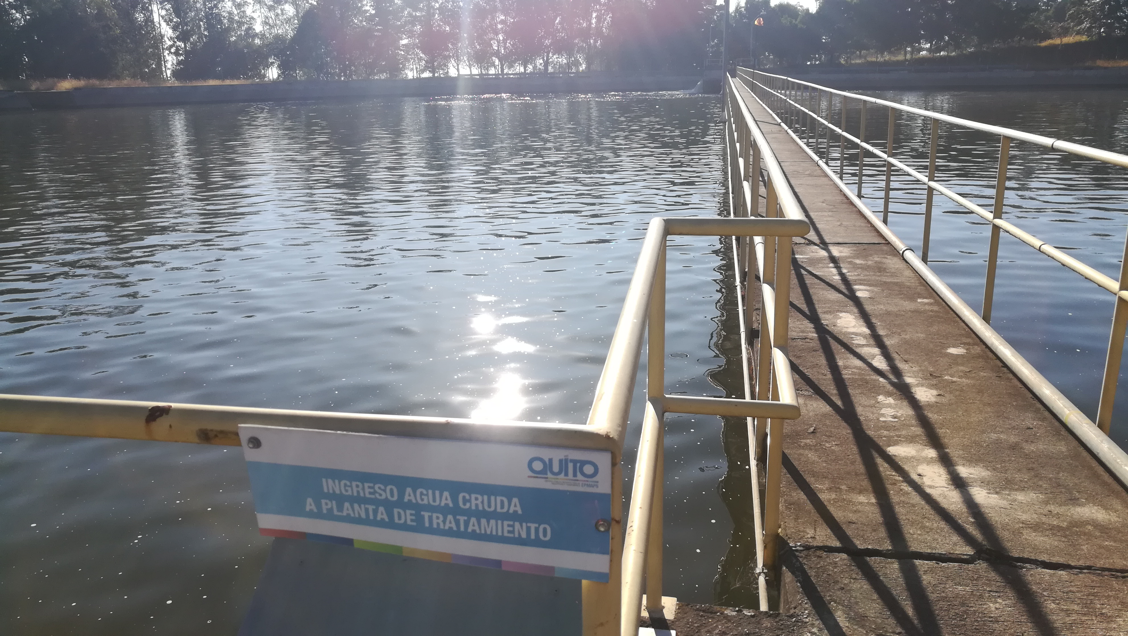
FASE DE CAMPO
Se tomo muestras de las plantas de tratamiento de Puengasi y bellavista.
Se coloca tres gotas del tiosulfato de sodio al 3% por un frasco que contenga 250 ml de agua tratada.
Analito | NITRITO
Planta de tratamiento | Planta de tratamiento Bellavista | Planta de tratamiento Puengasi
Matriz | Agua Superficial | Agua Superficial
Concentración | 3.25mg/L | 3.25mg/L
Día | Repeticiones
1 | 3 | 3
2 | 3 | 3
3 | 3 | 3
TOTAL | 9 | 9

Slide 23
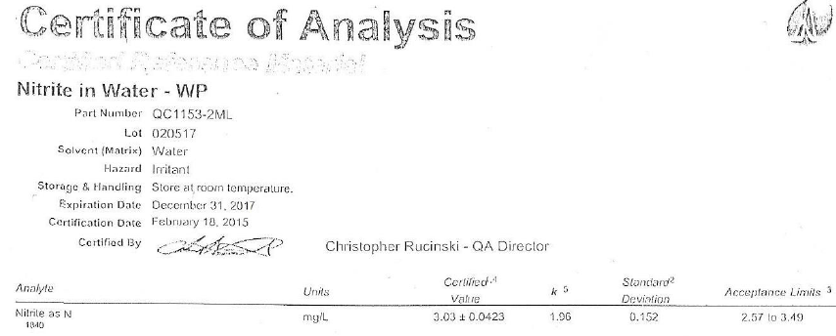
ANÁLISIS DE LA EXACTITUD
3mg/L de N - NO₂⁻¹
9,857 mg/L de NO₂⁻¹ .
Dilución ¼
2.4643 mg/L de NO₂⁻¹
Analito | Nitrito
Concentración | 2.4643 mg/L de NO₂⁻¹
Día | Repeticiones
1 | 3
2 | 3
3 | 3
Material de referencia certificado y vigente de 3mg/L de N-NO₂⁻¹.

Slide 24
RESULTADOS Y DISCUSIÓN

Slide 25
m (L/mg) | 0,7934 | Lo | 0,0503
r 2 | 0,9966 | S y/x | 0,0553
Resolución (mg/L) | 0,0001 | L.C. (mg/L) | 0,500
µ resolucion (mg/L) | 3,38E-05 | µ FR (S x/y) (mg/L) | 0,0697

Slide 26
ANOVA
Origen de la varianza | Grados de Libertad | Suma de diferencias cuadráticas (SDC) | Diferencias Cuadráticas Medias | F de Fisher
Entre grupos (Between) | k - 1 | $${SDC}_{B}=\sum_{i=1}^{k}{{p(\overline{x_{i}}−\overline{x })}^{2}}$$ | $${DCM}_{B}=\frac{{SDC}_{B}}{k−1}$$ | $$F=\frac{{DCM}_{B}}{{DCM}_{W}}$$
Dentro del grupo (Within) | n - k | $${SDC}_{W}=\sum_{i=1}^{k}{\sum_{j=1}^{p}{{(\overline{x_{ij}}−\overline{x_{i} })}^{2}}}$$ | $${DCM}_{W}=\frac{{SDC}_{W}}{n−k}$$
Total | n - 1 | $${SDC}_{T}={SDC}_{B}+{SDC}_{W}$$ | $${DCM}_{T}=\frac{{SDC}_{T}}{n−1}$$
$$S_{r}=\sqrt{{DCM}_{w}}$$ |  | $${S_{L}}^{2}=\frac{{DCM}_{B}−{DCM}_{w}}{p}$$ | $$S_{R}=\sqrt{{S_{r}}^{2}−{S_{L}}^{2}}$$
C (mg/L) | F | Valor crítico para F
0,000 | 0,519328043 | 4,06618055
0,500 | 0,505646731 | 4,06618055
1,000 | 0,243444136 | 4,06618055
2,000 | 1,686597091 | 4,06618055
3,000 | 1,874514204 | 4,06618055
3,500 | 0,778682585 | 4,06618055

Slide 27
PRECISIÓN
REPETIBILIDAD
REPRODUCIBILIDAD
C (mg/L) | Sr %Recuperacion
0,000 | -
0,500 | 8,208483118
1,000 | 5,106274112
2,000 | 2,088832281
3,000 | 1,515174855
3,500 | 1,670394196
C (mg/L) | SR %Recuperación
0,000 | -
0,500 | 7,501743351
1,000 | 4,415715933
2,000 | 2,315558627
3,000 | 1,721911219
3,500 | 1,607599322
EFECTO MATRIZ
 | Día 1
 | R1 | R2 | R3 | Promedio | %R
Blanco | 2,44E-03 | -1,57E-03 | 4,39E-03
AGUA TRATADA PUENGASI | -0,005 | -0,005 | -0,034 | -0,015
ST 3,25 mg/L de NO₂⁻¹ | 3,054 | 3,053 | 3,058 | 3,055 | 94
% Recuperación Máxima | 100,4
% Recuperación Mínimo | 91,0

Slide 28
EXACTITUD
Repeticiones | N como Nitrito (N-NO₂⁻¹) mg/L.
 | DIA 1 | DIA 2 | DIA 3
1 | 3,2018609 | 3,0292348 | 3,2174435
2 | 3,1653391 | 3,1498783 | 3,1190783
3 | 3,152313 | 3,1474435 | 3,1095826
PROMEDIO | 3,173171 | 3,1088522 | 3,1487014
DIA 1 | DIA 2 | DIA 3 | MEDIA (mg/L N-NO₂⁻¹) | % R
3,173171 | 3,108852 | 3,148701 | 3,1436 | 103,7483

Slide 29
INCERTIDUMBRE
Nombre | Concentración | µ | µ FR | µ | S R | µ | µ | U (k=2) | % µ
 |  | C Est X |  | Cal Est X |  | Resolución | Comb Est X | Est X
 | (mg/L) | (mg/L) | (mg/L) | (mg/L) | (mg/L) | (mg/L) | (mg/L) | mg/L
Blanco | 0 | 0,0000 | 0,0760 | 0,0760 | 0,0020 | 3,4E-05 | 0,076 | 0,152 | -
Estándar 1 | 0,500 | 0,00158 |  | 0,0760 | 0,0375 |  | 0,085 | 0,170 | 16,96
Estándar 2 | 1,000 | 0,00315 |  | 0,0761 | 0,0442 |  | 0,088 | 0,176 | 8,80
Estándar 3 | 2,000 | 0,00631 |  | 0,0763 | 0,0463 |  | 0,089 | 0,178 | 4,46
Estándar 4 | 3,000 | 0,00946 |  | 0,0766 | 0,0517 |  | 0,092 | 0,185 | 3,08
Estándar 5 | 3,500 | 0,01104 |  | 0,0768 | 0,0563 |  | 0,095 | 0,190 | 2,72
PARAMETROS |  | RESULTADOS OBTENIDOS | CUMPLE
Intervalo de trabajo |  | 0,5 – 3,5 mg/L | SI
Precisión | Repetibilidad | % SD_{r} 8,21 % | SI
 | Reproducibilidad | % SD_{R} 7,50 % | SI
Exactitud |  | 90-110% | SI
Límite de cuantificación |  | 0,50 mg/L | SI
Interferencias |  | No | SI
Incertidumbre |  | 16.96 % | SI

Slide 30
CONCLUSIONES Y RECOMENDACIONES

Slide 31
CONCLUSIONES
Se cumplió con todos los parámetros de validación establecidos por el servicio de acreditación ecuatoriana bajo la norma ISO 17025.
Se pudo contrarrestar la influencia del cloro en la medición de nitritos logrando obtener porcentajes de recuperación dentro de lo aceptable, por lo que se confirma que no existen interferencias en la medición de nitritos en agua potable.
Se logró implementar el método de determinación de nitritos por espectrofotometría de luz visible para agua superficial y potable en el L3C.

Slide 32
RECOMENDACIONES
Cuando se utilice el método se deberá realizar una lectura de un estándar de 1.5 mg/L de NO₂⁻¹, para asegurar la veracidad de los resultados.
En lecturas que sobrepasen las 30 muestras se deberá leer el estándar antes y después de las muestras.
Cuando se prepare un reactivo de color nuevo se deberá realizar la lectura de un material de referencia para asegurar que no existen cambios en las lecturas por el reactivo.

Slide 33
AGRADECIMIENTOS
Ing. Rafael Vargas
Químico Fabián Bernal
Jorge Sánchez y Marcia Nacevilla
Priscila Ortega
Dr. Edgar Pazmiño y su equipo

